Slide 1
面向数据流设计方法
面向数据流的设计要解决的任务，就是将软件需求
分析阶段生成的逻辑模型数据流图映射（Mapping）表
达软件系统结构的软件结构图。
结构化设计属于面向数据流的设计方法。

Slide 2
面向数据流设计方法
软件结构图
信息流类型
面向数据流设计过程
变换分析
事务分析

Slide 3
面向数据流设计方法-软件结构图
1.模块--在SC图中用矩形框表示，并用名字来标记它
2.模块的调用关系和接口
调用模块
A（查询学生）
A
学
号
查找成功信号
控制信号
数据信号
B
B（查找学生记录）
被调用模块
-- 模块调用关系
-- 模块间接口的表示

Slide 4
面向数据流设计方法-软件结构图
M
M
A
B
A
B
C
模块M有选择地调用模块A与B。
判定为真调用A，为假调用B
模块M循环调用模块A、B、C。

Slide 5
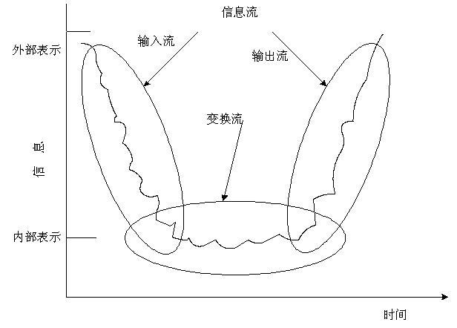
面向数据流设计方法-信息流类型
1.变换流
信息沿输入通路进入系统，由外部形式变换成内部形式，通过
变换中心加工处理后再沿输出通路变换成外部形式离开软件系统

Slide 6
面向数据流设计方法-信息流类型
2.事务流
信息沿输入通路到一处理，由处理根据输入信息类型在若
干动作序列中选一个执行。
处理称事务中心，完成任务：
（1）接收输入信息（又称事务）；
（2）分析每个事务确定类型；
（3）根据事务类型选取一活动通路。

Slide 7
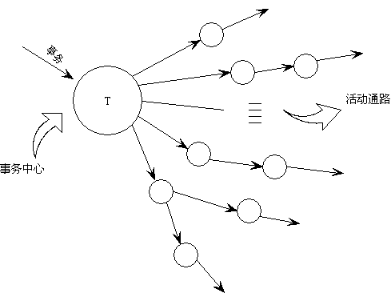
事务流示意图

Slide 8
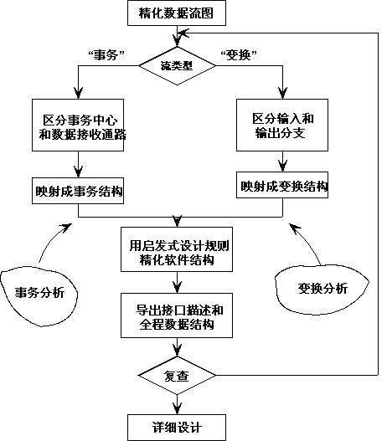
面向数据流设计过程

Slide 9
面向数据流设计方法-变换分析
将具有变换流特点的数据流图映射成软件结构。
例：软件做在只读存储器中，使设备具有某些“智
能”。假设的仪表板将完成下述功能：
（1）通过模/数转换实现传感器和微处理机接口；
（2）在发光二极管面板上显示数据；
（3）指示每小时英里数（mile/h）、行驶里程和每加仑油行驶的英里数（mile/Gal）等；
（4）指示加速或减速
（5）超速警告：发出超速警告铃声。

Slide 10
面向数据流设计方法-变换分析
1.复查基本系统模型
确保系统输入和输出数据符合实际。
2.复查并精化数据流图
正确、处理项完成相对独立功能。

Slide 11
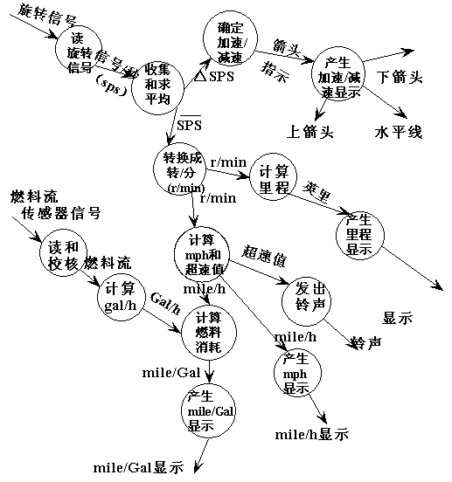
数字仪表板系统数据流图

Slide 12
面向数据流设计方法-变换分析
3.确定数据流图具有变换特性还是事务特性
没有明显事务中心，为变换型。
4.找出变换中心
确定数据流边界。

Slide 13
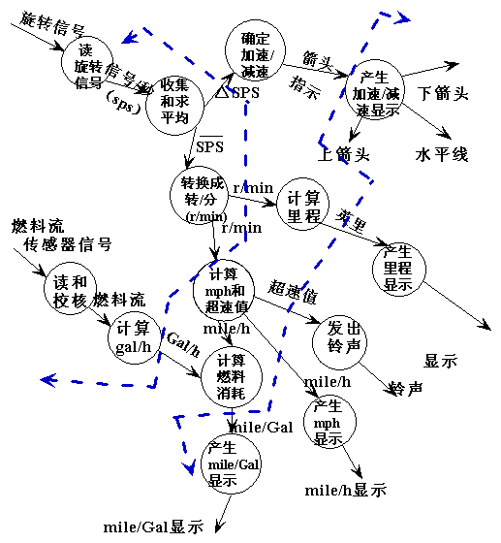
具有边界的数据流图

Slide 14
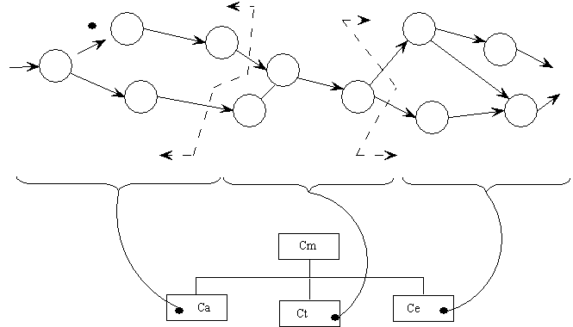
面向数据流设计方法-变换分析
5.完成一级分解

Slide 15
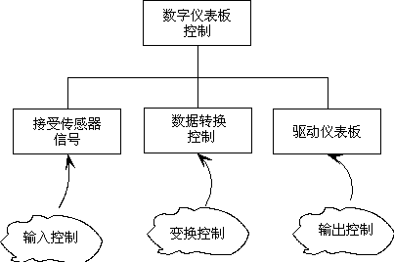
数字仪表板的第一级分解

Slide 16
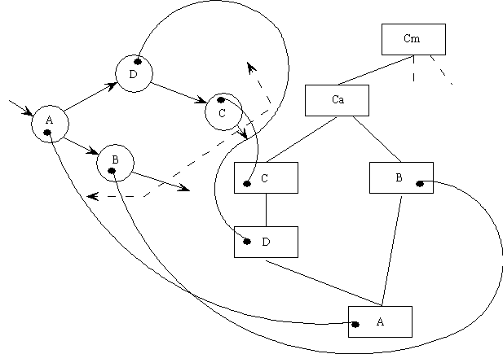
面向数据流设计方法-变换分析
6.完成第二级分解

Slide 17
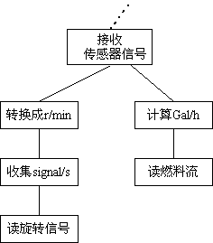
数字仪表板的第二级分解-输入结构

Slide 18
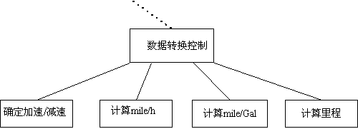
数字仪表板的第二级分解-变换结构

Slide 19
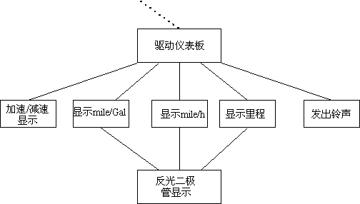
数字仪表板的第二级分解-输出结构

Slide 20
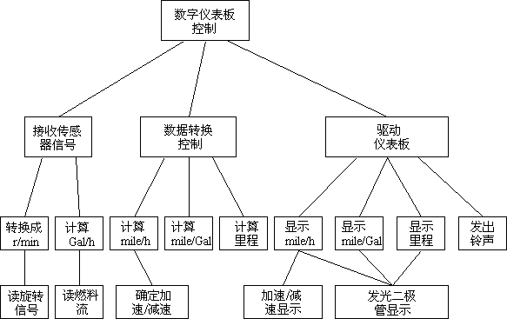
面向数据流设计方法-变换分析
7.对初步软件结构精化

Slide 21
面向数据流设计方法-事务分析
信息流有明显事务特点（事务中心），采用事务分
析方法。
软件结构：一接收分支和一发送分支。

Slide 22
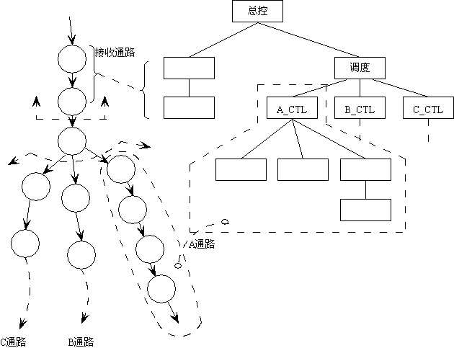
事务分析映射方法

Slide 23
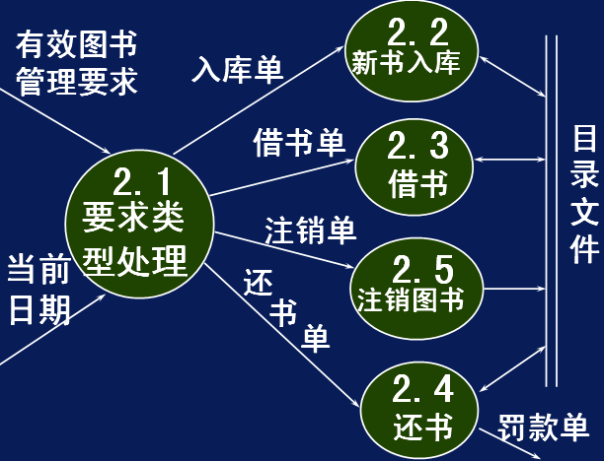
事务分析示例

Slide 24
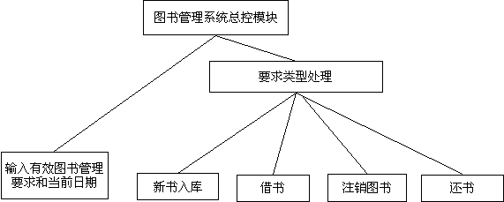
事务分析示例

Slide 25
面向数据流设计方法
软件结构图
信息流类型
面向数据流设计过程
变换分析
事务分析

